Slide 1
报告

Slide 2
任务1
设计题目
设计要求
流程图
运行结果

Slide 3
设计题目
实现加密算法

Slide 4
设计要求
从键盘输入一个四位数，输入加密结果

Slide 5
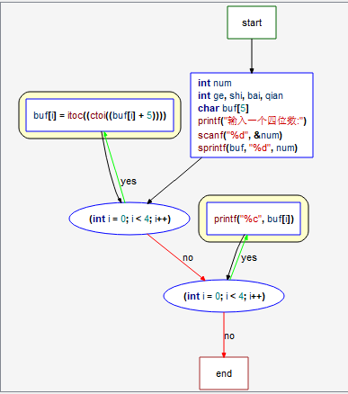
流程图

Slide 6
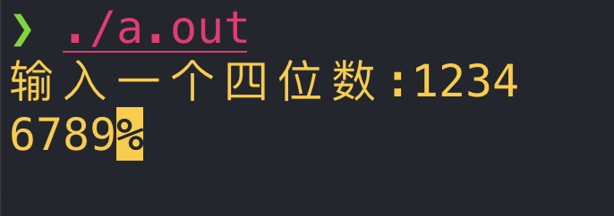
运行结果

Slide 7
任务2
设计题目
设计要求
流程图
运行结果

Slide 8
设计题目
设计电子表

Slide 9
设计要求
在屏幕上显示电子表

Slide 10
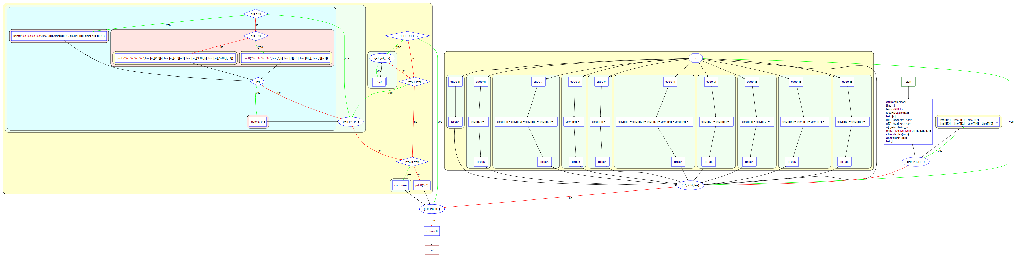
流程图

Slide 11
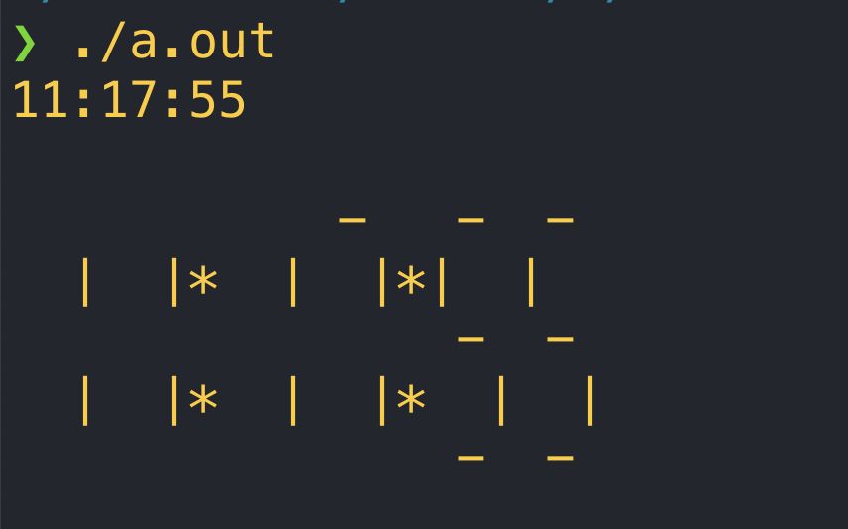
运行结果

Slide 12
任务3
设计题目
设计要求
流程图
运行结果

Slide 13
设计题目
99乘法表

Slide 14
设计要求
以三角形的形势输出

Slide 15
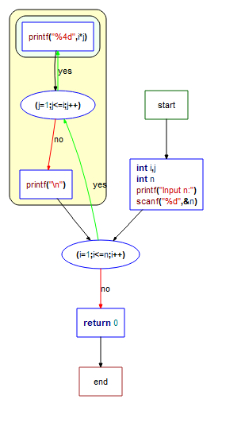
流程图

Slide 16
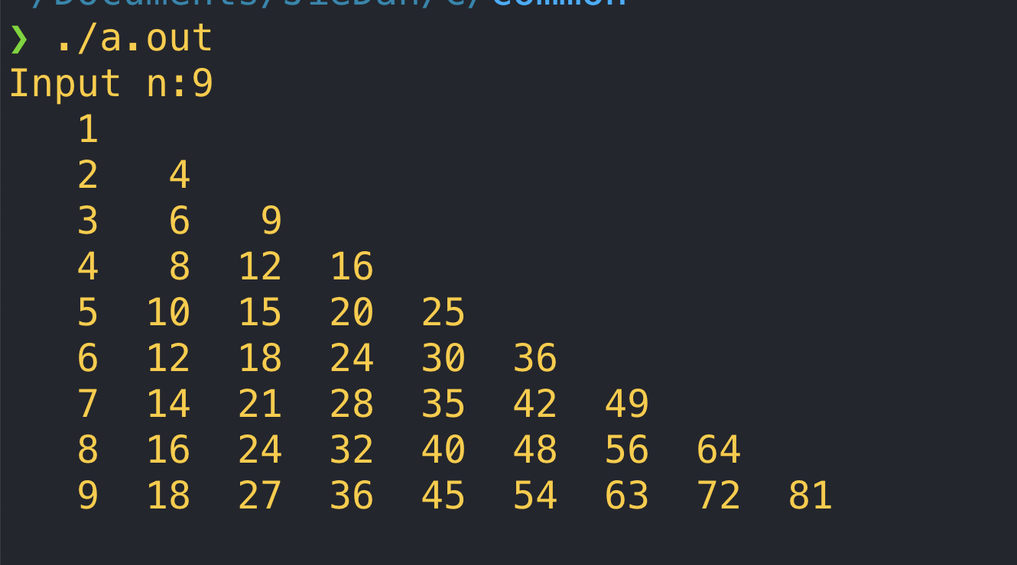
运行结果

Slide 17
任务5
设计题目
设计要求
流程图
运行结果

Slide 18
设计题目
整数排序

Slide 19
设计要求
读入一个5位数，并且将其中的每个元素进行排序，最后输出

Slide 20
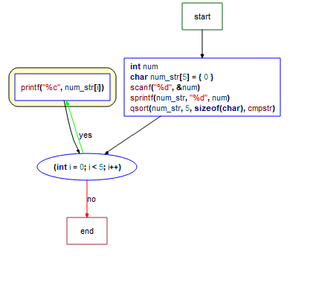
流程图

Slide 21
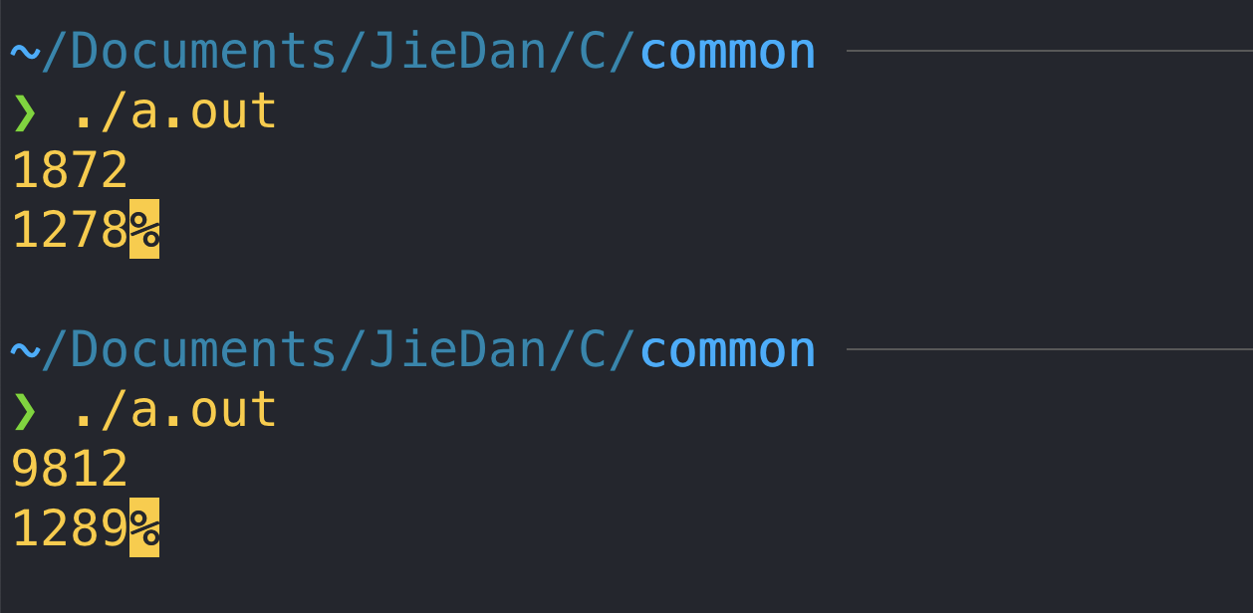
运行结果

Slide 22
任务6
设计题目
设计要求
流程图
运行结果

Slide 23
设计题目
逆转数组

Slide 24
设计要求
输入20个元素，将这20个元素逆序输出

Slide 25
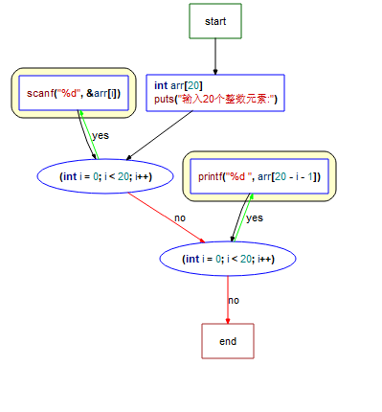
流程图

Slide 26
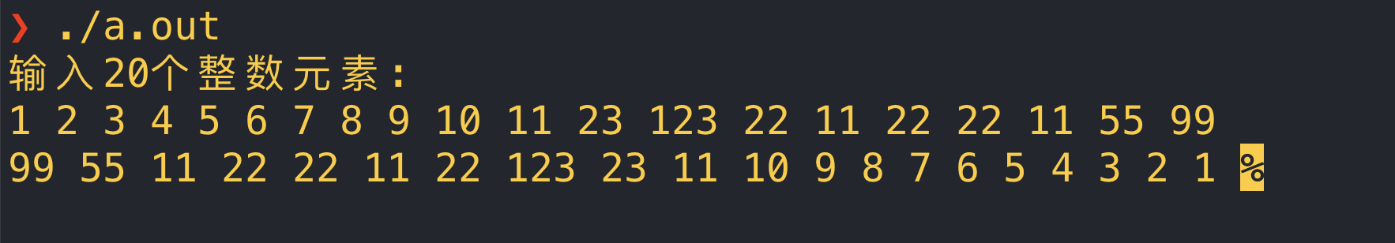
运行结果

Slide 27
任务7
设计题目
设计要求
流程图
运行结果

Slide 28
设计题目
三角函数计算

Slide 29
设计要求
输入sin, cos, tan计算相应角度值

Slide 30
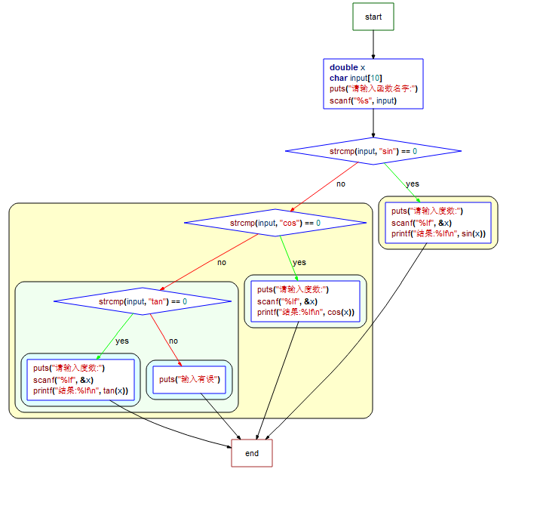
流程图

Slide 31
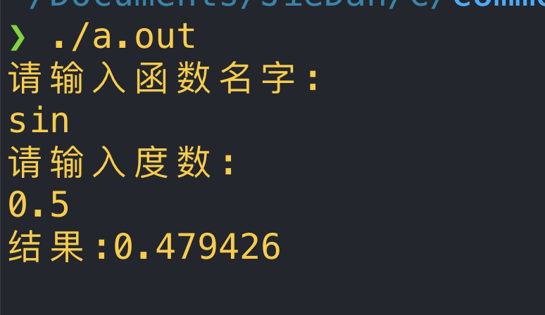
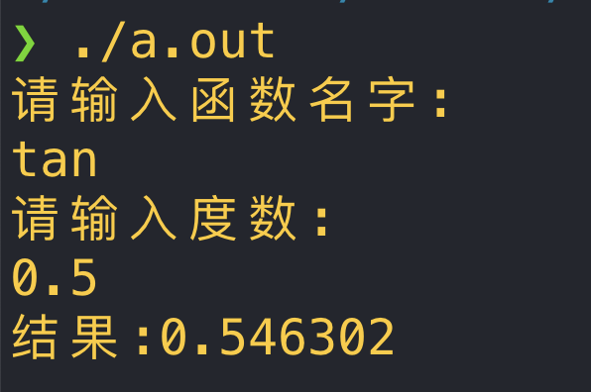
运行结果

Slide 32
任务8
设计题目
设计要求
流程图
运行结果

Slide 33
设计题目
进制转换

Slide 34
设计要求
输入16进制，转化为10进制

Slide 35
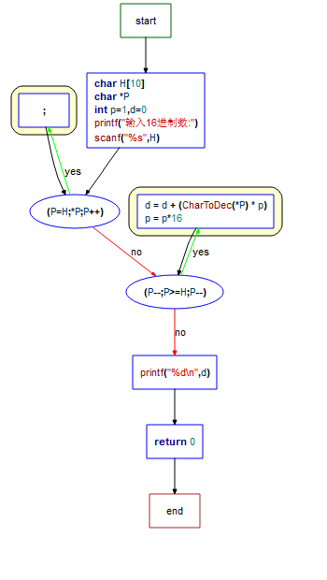
流程图

Slide 36
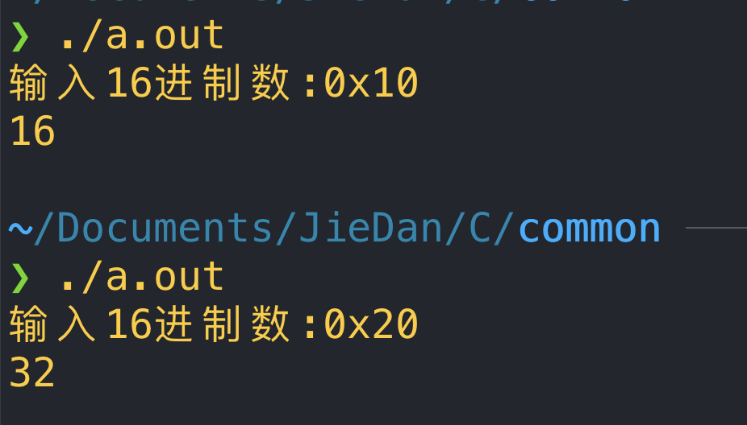
运行结果

Slide 37
任务9
设计题目
设计要求
流程图
运行结果

Slide 38
设计题目
同学通信录

Slide 39
设计要求
使用结构体编写同学通信录

Slide 40
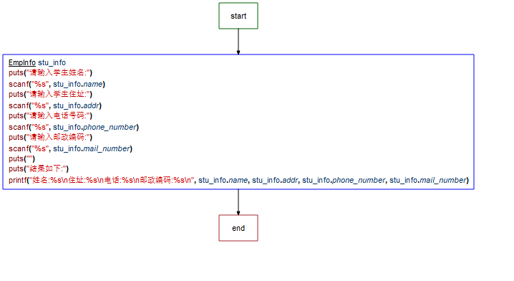
流程图

Slide 41
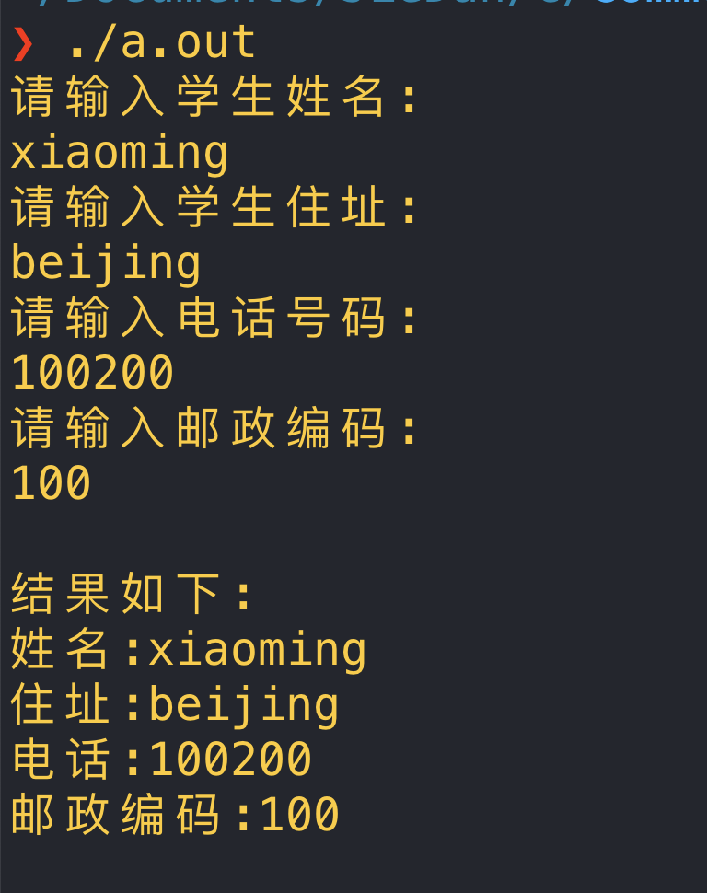
运行结果

Slide 42
任务10
设计题目
设计要求
流程图
运行结果

Slide 43
设计题目
设计一个职工档案管理系统，输出平均年龄和平均工资，输出文化分布情况

Slide 44
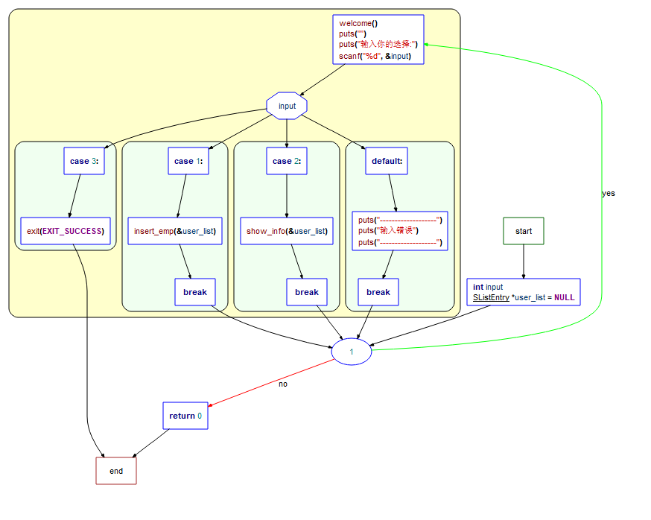
流程图

Slide 45
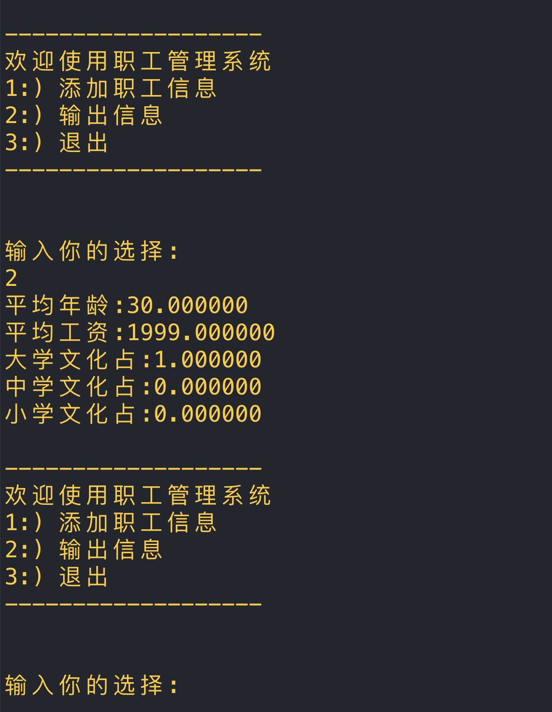
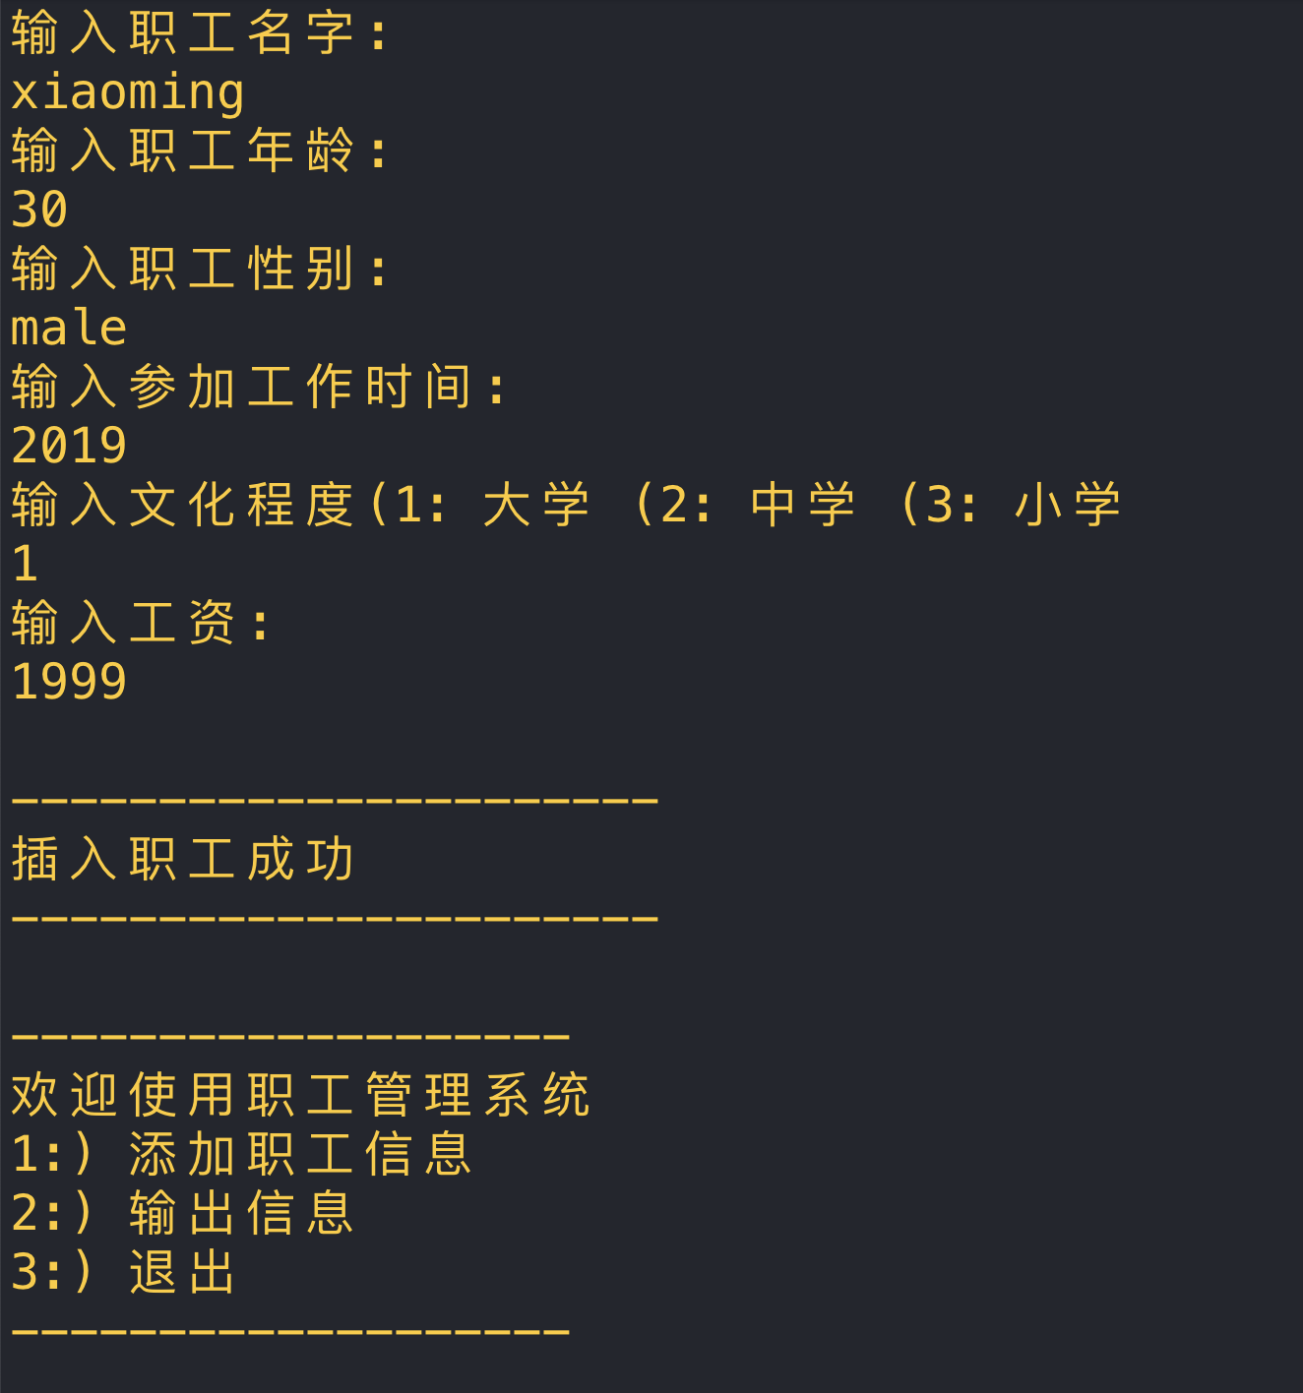
运行结果

Slide 46
任务11
设计题目
设计要求
流程图
运行结果

Slide 47
设计题目
求3个数最小值

Slide 48
设计要求
利用函数嵌套，求3个数中最小值

Slide 49
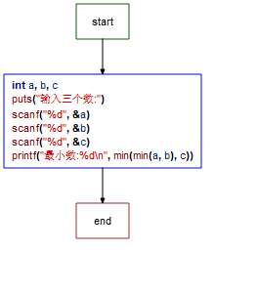
流程图

Slide 50
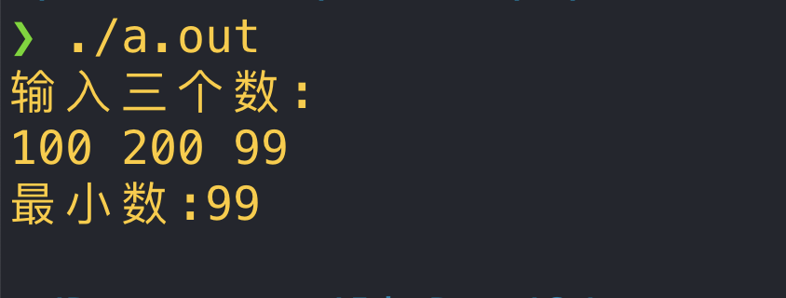
运行结果

Slide 51
任务12
设计题目
设计要求
流程图
运行结果

Slide 52
设计题目
分数求和

Slide 53
设计要求
输入奇数和偶数分别计算不同公式

Slide 54
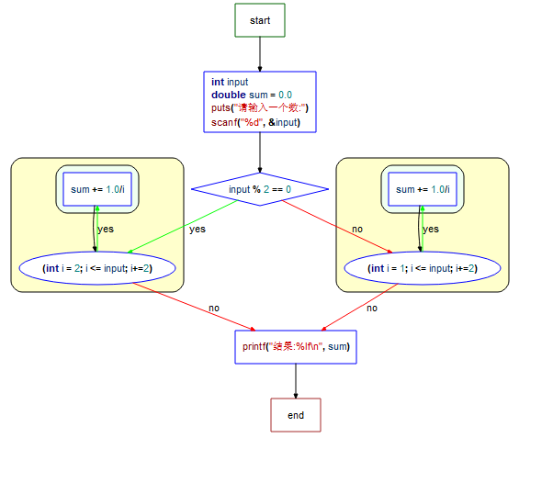
流程图

Slide 55
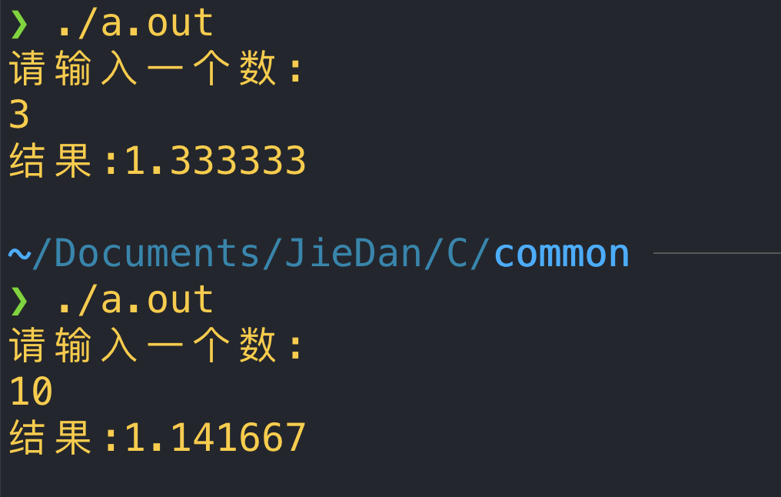
运行结果

